Slide 1


Slide 2


Slide 3


Slide 4
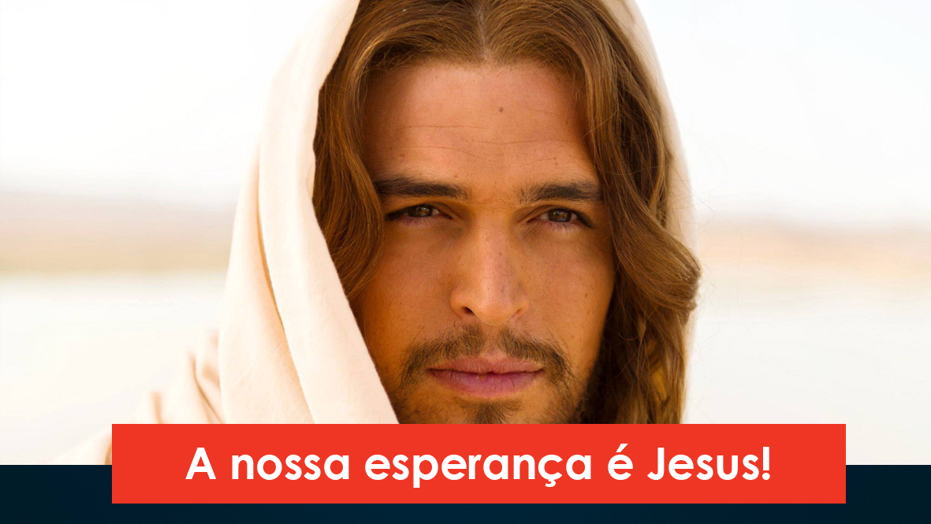
Notes:
I. INTRODUÇÃO. A nossa esperança é Jesus. Todos esperamos um mundo melhor e uma vida melhor. Aqueles que crêem num Evangelho Social, apregoam que as condições do mundo no tempo do fim irão evoluir para melhor e que isto ocorrerá neste mundo mesmo.

Slide 5
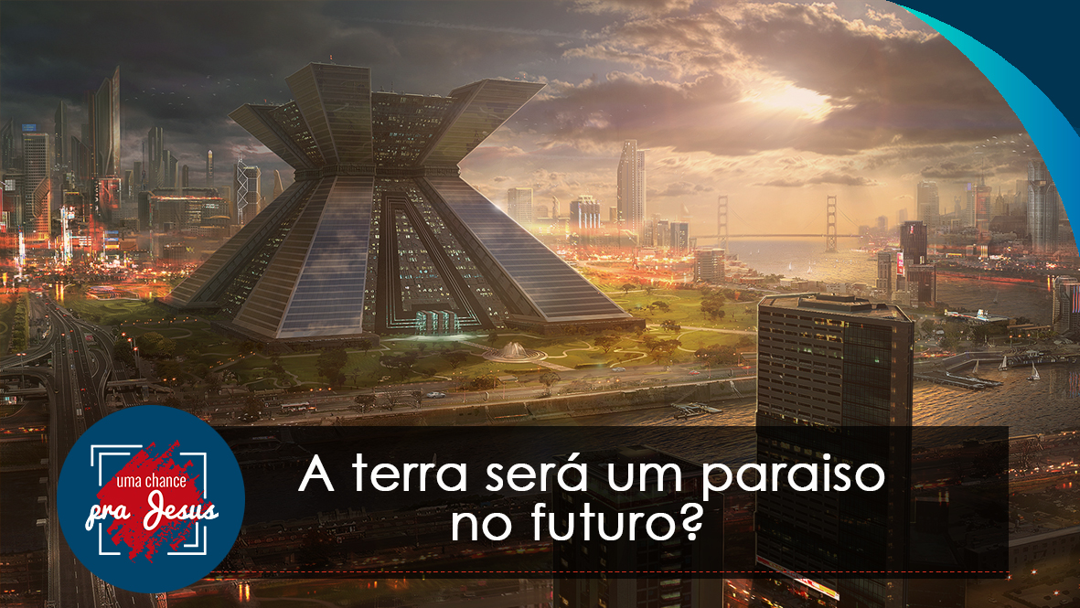
Notes:
Alguns grupos religiosos dizem que esta terra se tornará num paraíso.

Slide 6

Notes:
A Bíblia descreve, pelo contrário, as condições que antecedem a segunda vinda de Cristo como indo “de mal a pior” como relatado em II Timóteo 3:13.

Slide 7
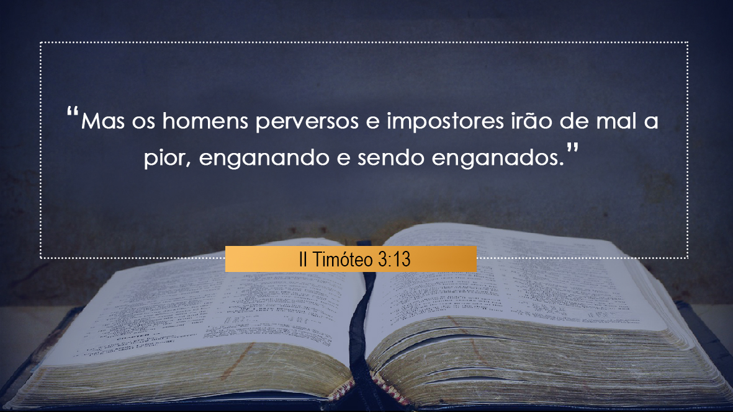
Notes:
A Palavra de Deus diz: “Mas os homens perversos e impostores irão de mal a pior, enganando e sendo enganados.”

Slide 8
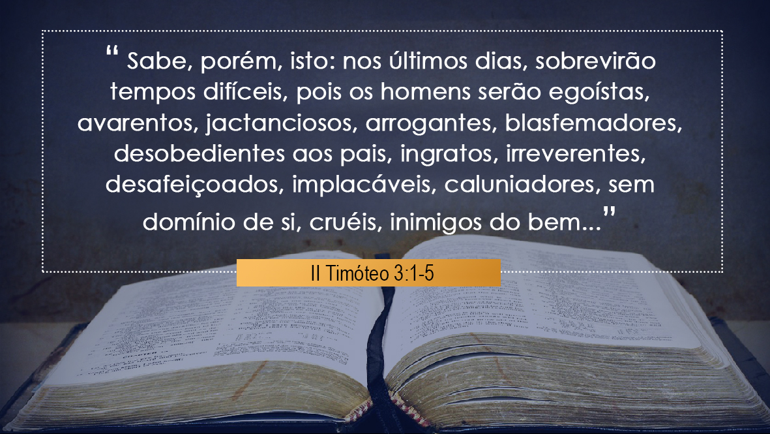
Notes:
Ainda em II Timóteo 3:1-5 encontramos uma lista mostrando que no final dos tempos tudo será difícil. Jesus Cristo mesmo declarou que nos últimos dias a iniquidade se multiplicaria, e o amor se esfriaria em quase todos. Mateus 24:12. As coisas só irão melhorar com a volta de Jesus que colocará um ponto final no mal e no pecado.

Slide 9
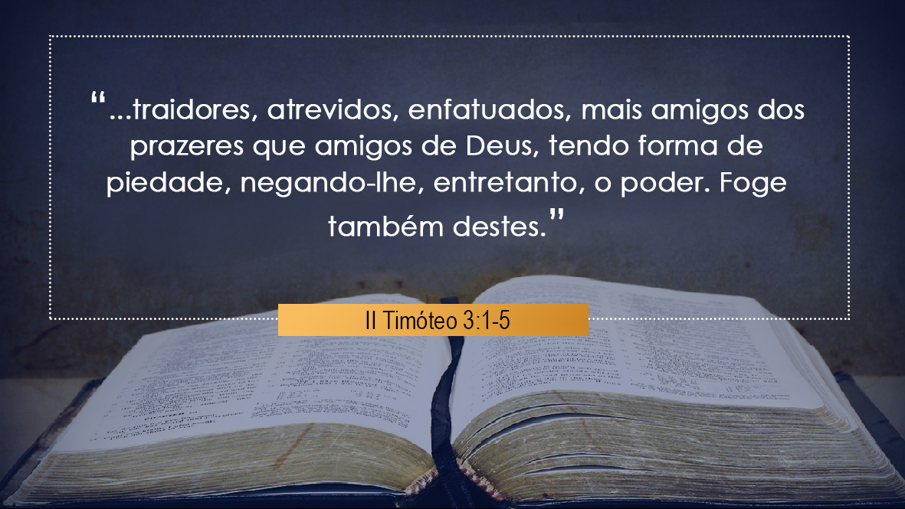
Notes:
Ainda em II Timóteo 3:1-5 encontramos uma lista mostrando que no final dos tempos tudo será difícil. Jesus Cristo mesmo declarou que nos últimos dias a iniquidade se multiplicaria, e o amor se esfriaria em quase todos. Mateus 24:12. As coisas só irão melhorar com a volta de Jesus que colocará um ponto final no mal e no pecado.
.

Slide 10
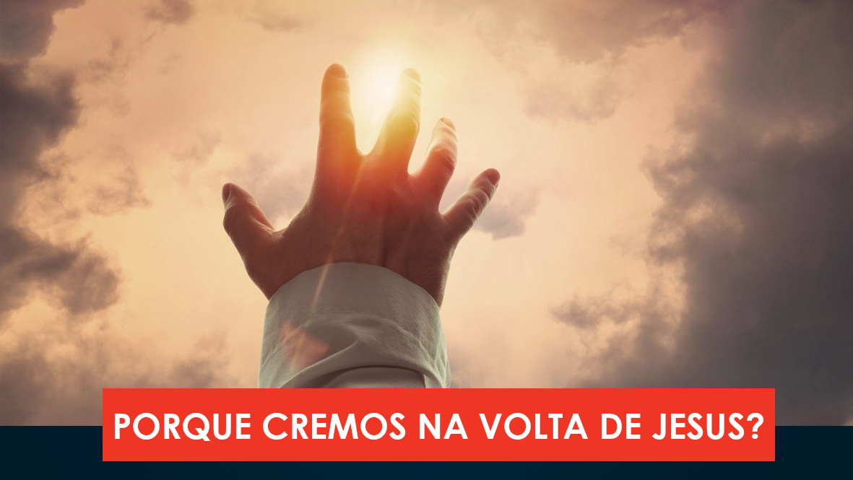
Notes:
II. PORQUE CREMOS NA VOLTA DE JESUS. É maravilhoso pertencer a esta igreja e poder conhecer o plano salvador de Deus. Nossa fé não é em vão, não está baseada em suposições humanas, mas em evidências divinas. Que Jesus vai voltar, isto é uma certeza; que Ele venha logo, isto é nossa esperança.

Slide 11
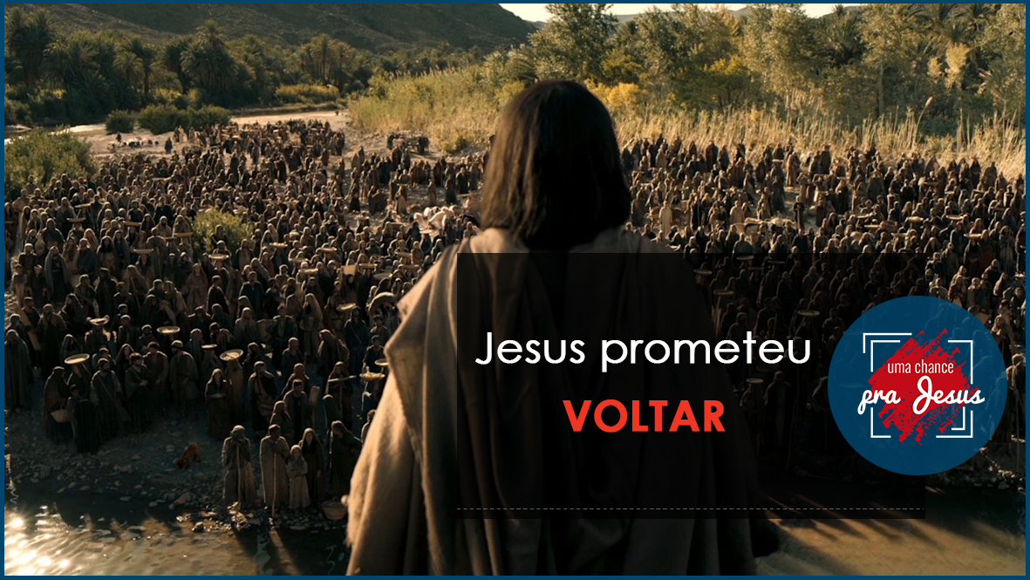
Notes:
1. Jesus prometeu voltar. João 14:1-3 Ele vai voltar porque prometeu. Tudo que Jesus prometeu Ele cumpriu e por isso podemos confiar em Sua palavra. Percebemos que a promessa de Jesus é que vai voltar e que vai nos levar para viver eternamente com Ele no Céu.

Slide 12
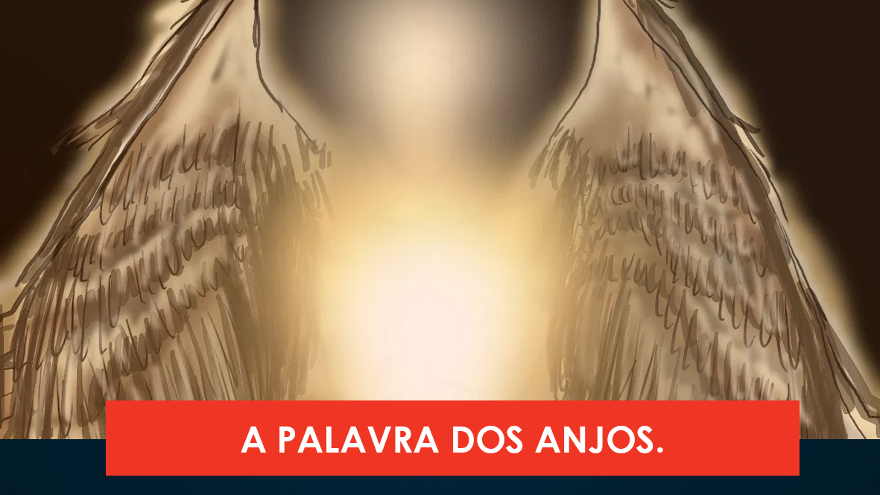
Notes:
2. A palavra dos anjos. Atos 1:10,11. Vejam que em Atos está escrito que, quando Jesus subiu ao Céu e os discípulos estavam olhando, vieram os anjos e confirmaram a promessa de Jesus dizendo que Ele voltaria outra vez e que voltaria da mesma maneira como estava subindo.

Slide 13
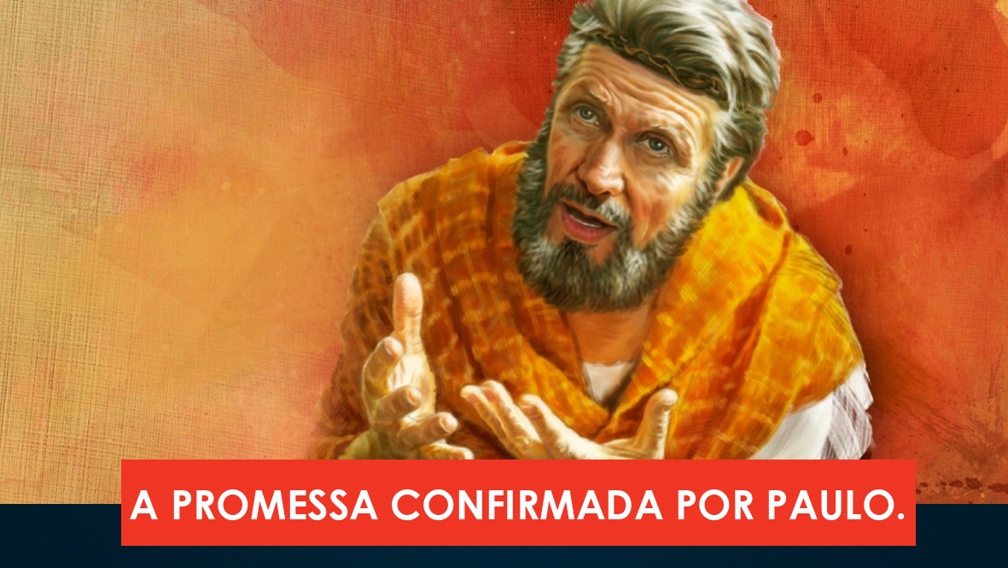
Notes:
3. A promessa confirmada pelo apóstolo Paulo no Novo Testamento. I Tessalonicenses 4:13-18; I Coríntios 15:51-58. Paulo apresenta os acontecimentos por ocasião da volta de Jesus dizendo que, assim como Jesus morreu e ressuscitou, os mortos em Cristo também ressuscitarão totalmente transformados e livres dos efeitos do pecado. Igualmente nós, os que ficarmos vivos seremos transformados num abrir e fechar de olhos, naquele momento.

Slide 14
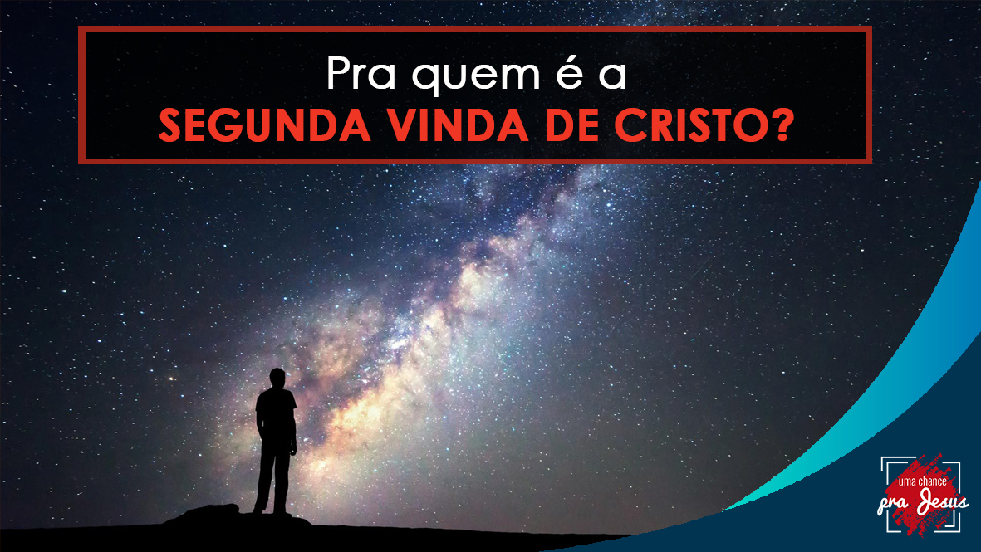
Notes:
III. PARA QUEM É A SEGUNDA VINDA DE CRISTO?

Slide 15

Notes:
Para todos os que são nascidos de Deus, e se tornaram novas criaturas; ou seja, para os que aceitam o preço que Jesus pagou pelos seus pecados na cruz do calvário.

Slide 16
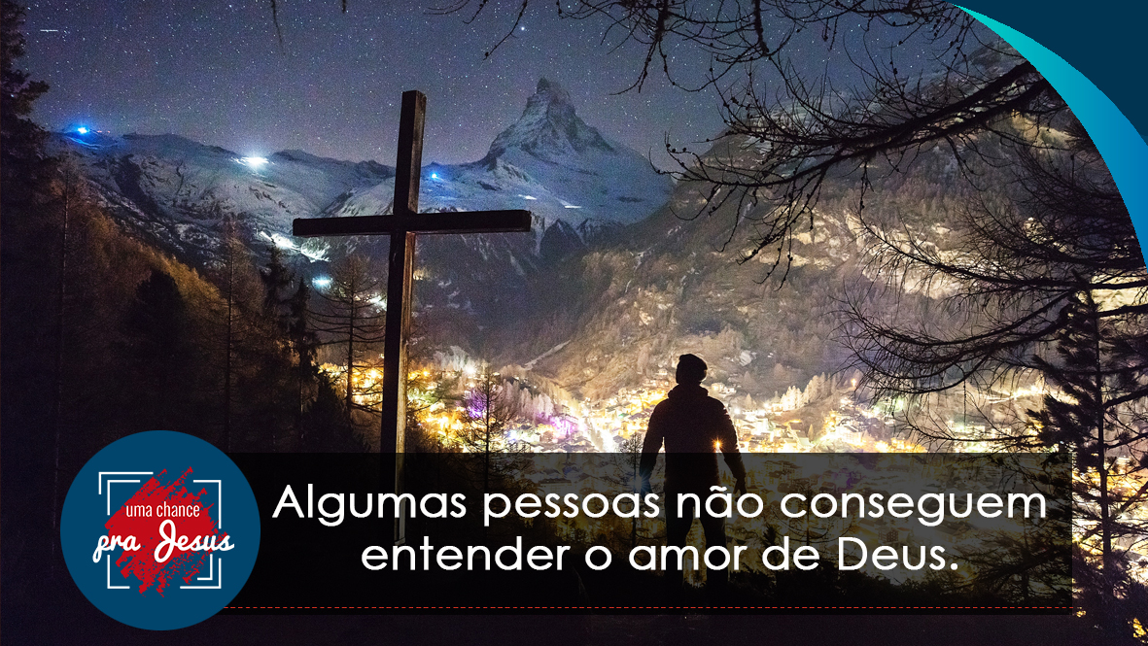
Notes:
Algumas pessoas pensam que não é necessário Jesus voltar à Terra. Não entendem que Ele tem um relacionamento íntimo com este mundo. Não conseguem entender o imenso amor de Deus pelo ser humano, descrito no evangelho: “Porque Deus amou o mundo de tal maneira que deu o seu Filho unigênito, para que todo aquele que nEle crê não pereça, mas tenha a vida eterna”. João 3:16.

Slide 17

Notes:
“Porque Deus amou o mundo de tal maneira que deu o seu Filho unigênito, para que todo aquele que nEle crê não pereça, mas tenha a vida eterna”. João 3:16. Seu relacionamento de amor para conosco é tão grande que deu o presente mais precioso – Seu Filho, para salvar o homem. Estamos ligados ao Pai e ao Filho, pelos envolventes laços de amor derramados da cruz.

Slide 18
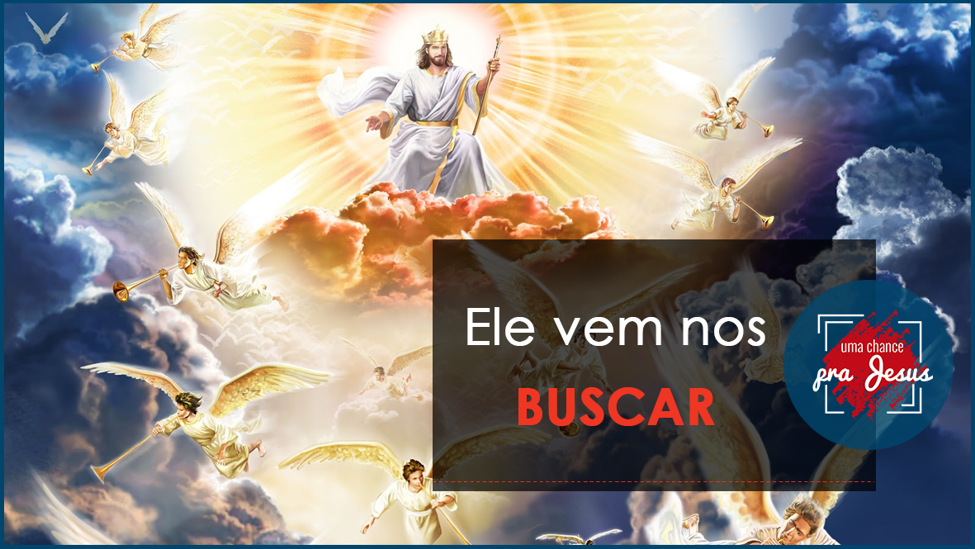
Notes:
Estamos gravados indelevelmente nas palmas das Suas mãos. Isaías 49:16. Ele jamais nos abandonará. Somos muito queridos ao seu coração. Ele quer habitar conosco para sempre. Ele prometeu: “Voltarei outra vez” e virá para nos buscar, afim de morarmos eternamente com Ele. Esse é o objetivo de sua volta – buscar você e eu, para levar-nos a casa do Pai.

Slide 19
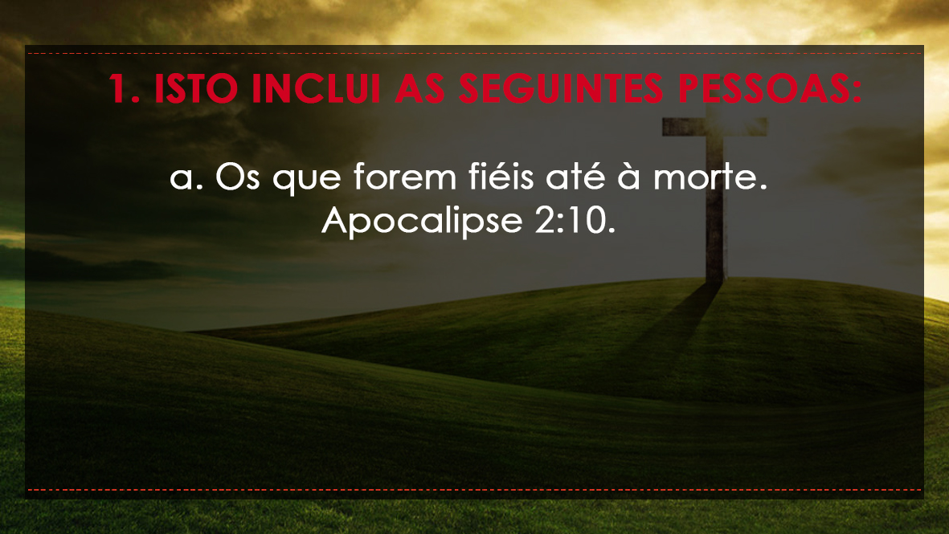
Notes:
Isto inclui as seguintes pessoas:
a. Os que forem fiéis até à morte. Apocalipse 2:10.
b. Os que aceitarem a Jesus como Seu Salvador pessoal.
Apocalipse 22:14.
c. Os que obedecerem a vontade de Deus. Apocalipse 14:12.

Slide 20
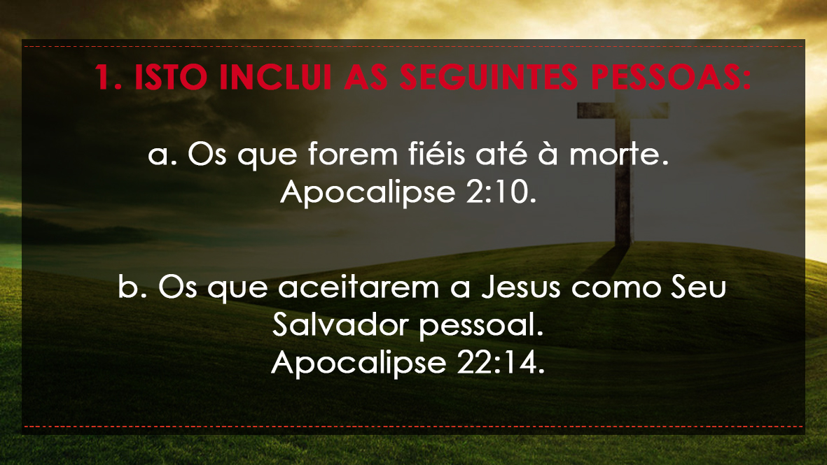
Notes:
Isto inclui as seguintes pessoas:
a. Os que forem fiéis até à morte. Apocalipse 2:10.
b. Os que aceitarem a Jesus como Seu Salvador pessoal.
Apocalipse 22:14.
c. Os que obedecerem a vontade de Deus. Apocalipse 14:12.

Slide 21
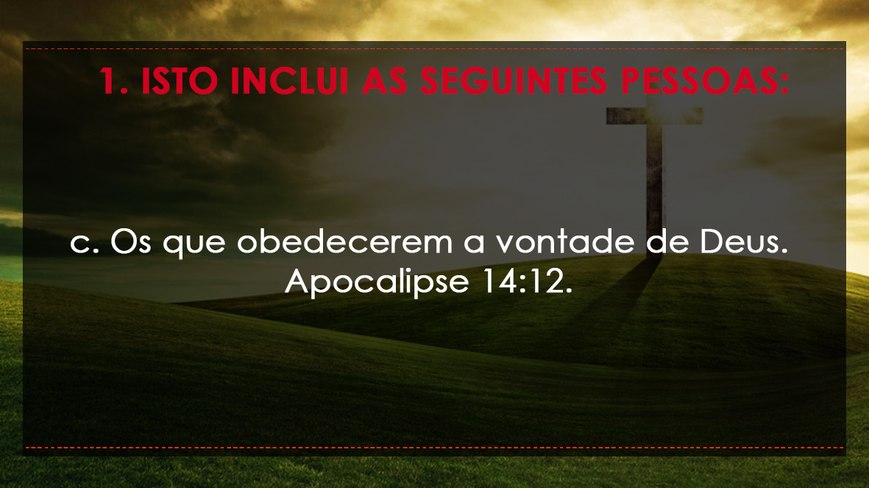
Notes:
Isto inclui as seguintes pessoas:
a. Os que forem fiéis até à morte. Apocalipse 2:10.
b. Os que aceitarem a Jesus como Seu Salvador pessoal.
Apocalipse 22:14.
c. Os que obedecerem a vontade de Deus. Apocalipse 14:12.

Slide 22
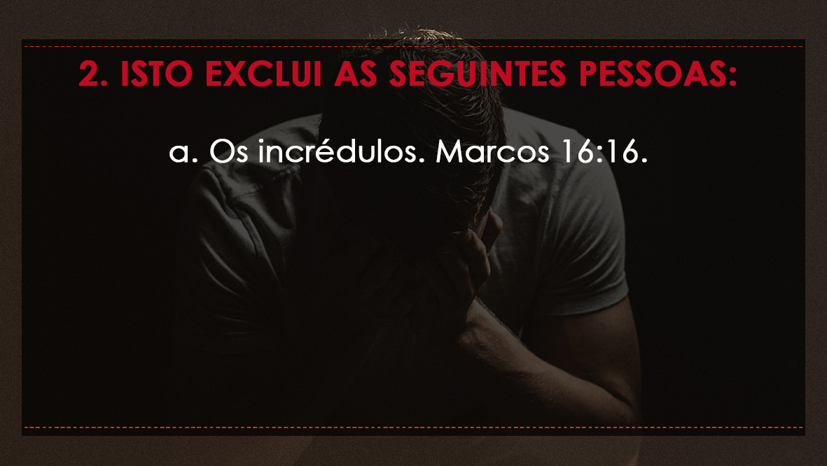
Notes:
2. Isto exclui as seguintes pessoas:
a. Os incrédulos. Marcos 16:16.
b. Os falsos pastores, feiticeiros, impuros, assassinos, idólatras, e os
que amam e praticam a mentira. Apocalipse 22:15.
c. Os adoradores da besta, aqueles que aceitam as religiões impuras
que misturaram a verdade com a mentira, de acordo com Apocalipse
14:6-12.

Slide 23
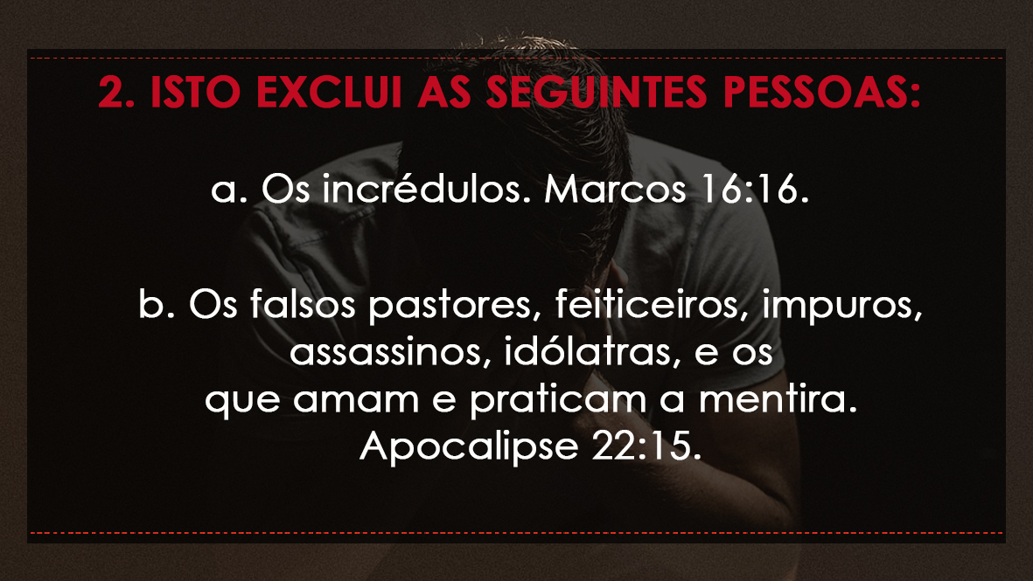
Notes:
2. Isto exclui as seguintes pessoas:
a. Os incrédulos. Marcos 16:16.
b. Os falsos pastores, feiticeiros, impuros, assassinos, idólatras, e os
que amam e praticam a mentira. Apocalipse 22:15.
c. Os adoradores da besta, aqueles que aceitam as religiões impuras
que misturaram a verdade com a mentira, de acordo com Apocalipse
14:6-12.

Slide 24
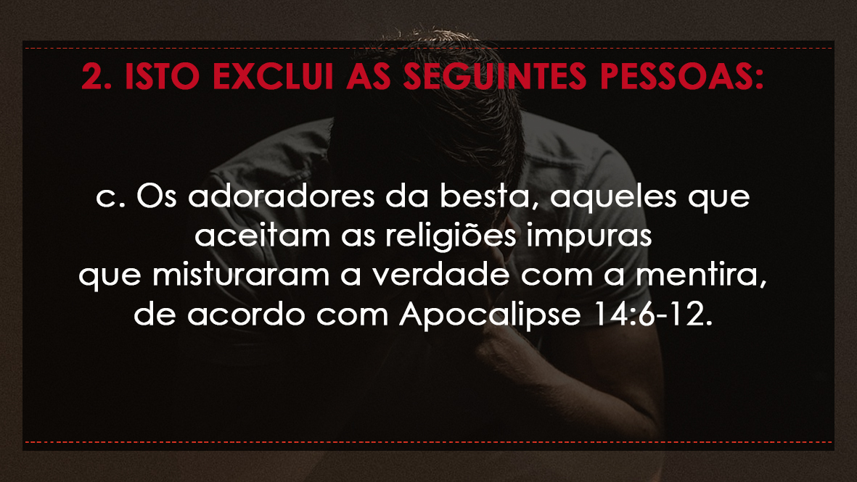
Notes:
2. Isto exclui as seguintes pessoas:
a. Os incrédulos. Marcos 16:16.
b. Os falsos pastores, feiticeiros, impuros, assassinos, idólatras, e os
que amam e praticam a mentira. Apocalipse 22:15.
c. Os adoradores da besta, aqueles que aceitam as religiões impuras
que misturaram a verdade com a mentira, de acordo com Apocalipse
14:6-12.

Slide 25

Notes:
IV. COMO SERÁ A VOLTA DE JESUS?

Slide 26
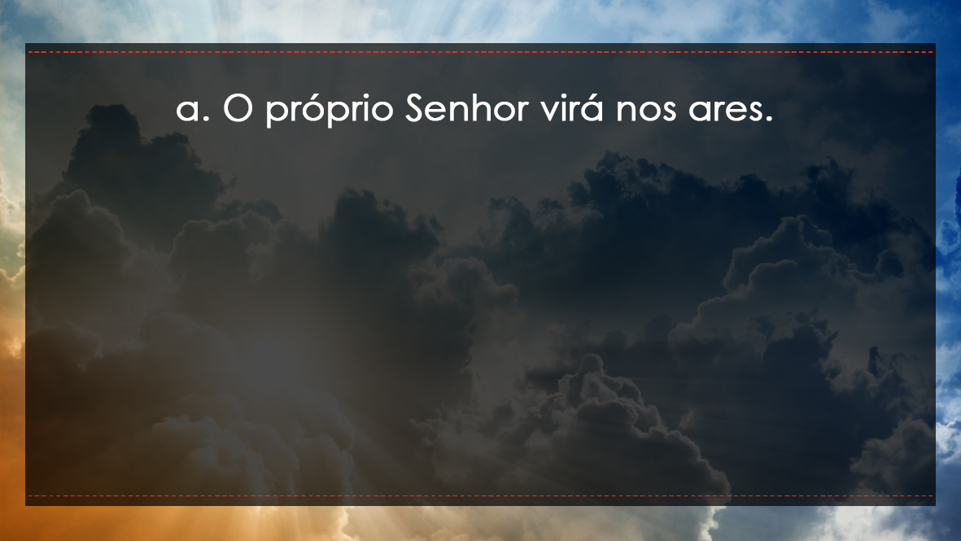
Notes:
A volta de Jesus será literal, pessoal, visível, audível, gloriosa, súbita e inesperada. Será um evento cataclísmico.
a. O próprio Senhor virá nos ares.
b. A trombeta do Senhor entoará.
c. Os mortos em Cristo ressuscitarão.
d. Os filhos de Deus serão transformados. I Coríntios 15:51.

Slide 27
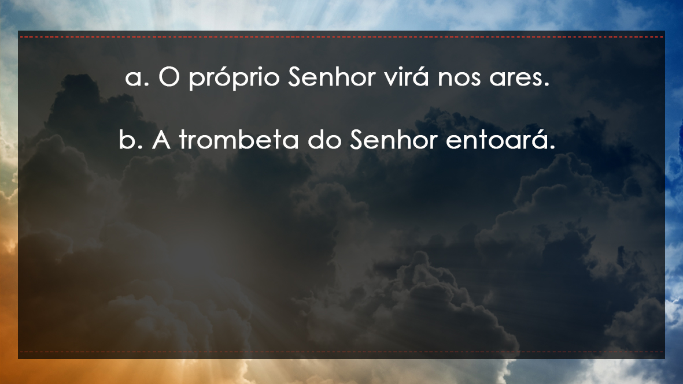
Notes:
A volta de Jesus será literal, pessoal, visível, audível, gloriosa, súbita e inesperada. Será um evento cataclísmico.
a. O próprio Senhor virá nos ares.
b. A trombeta do Senhor entoará.
c. Os mortos em Cristo ressuscitarão.
d. Os filhos de Deus serão transformados. I Coríntios 15:51.

Slide 28
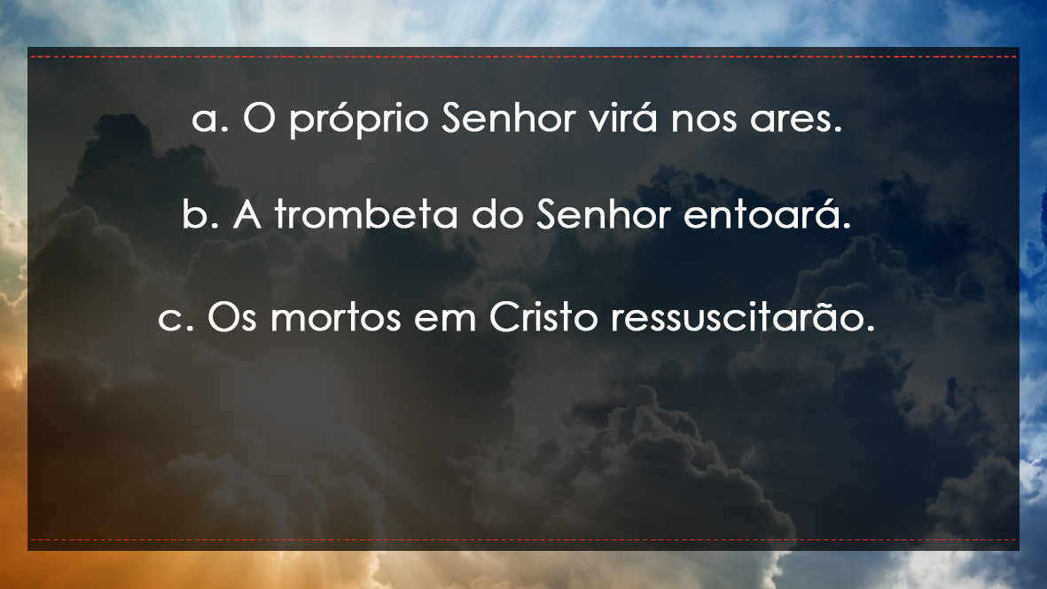
Notes:
A volta de Jesus será literal, pessoal, visível, audível, gloriosa, súbita e inesperada. Será um evento cataclísmico.
a. O próprio Senhor virá nos ares.
b. A trombeta do Senhor entoará.
c. Os mortos em Cristo ressuscitarão.
d. Os filhos de Deus serão transformados. I Coríntios 15:51.

Slide 29
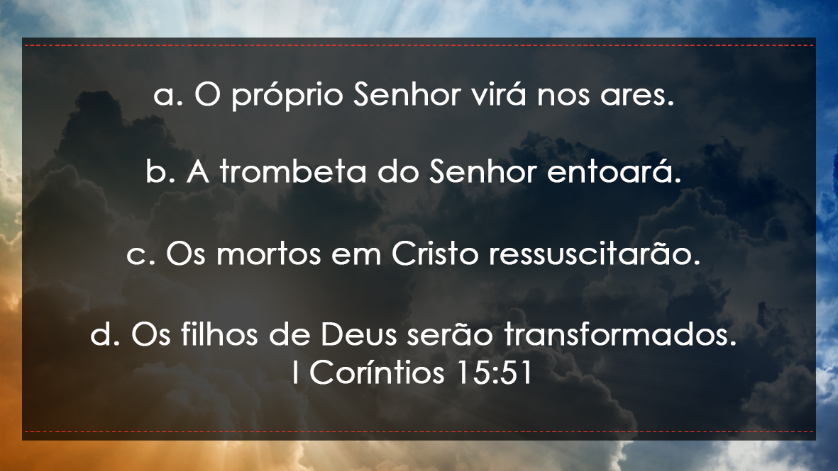
Notes:
A volta de Jesus será literal, pessoal, visível, audível, gloriosa, súbita e inesperada. Será um evento cataclísmico.
a. O próprio Senhor virá nos ares.
b. A trombeta do Senhor entoará.
c. Os mortos em Cristo ressuscitarão.
d. Os filhos de Deus serão transformados. I Coríntios 15:51.

Slide 30
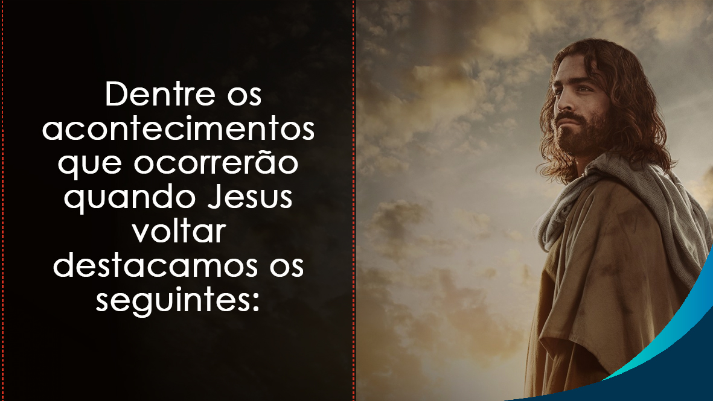
Notes:
Dentre os acontecimentos que ocorrerão quando Jesus voltar destacamos os seguintes:

Slide 31
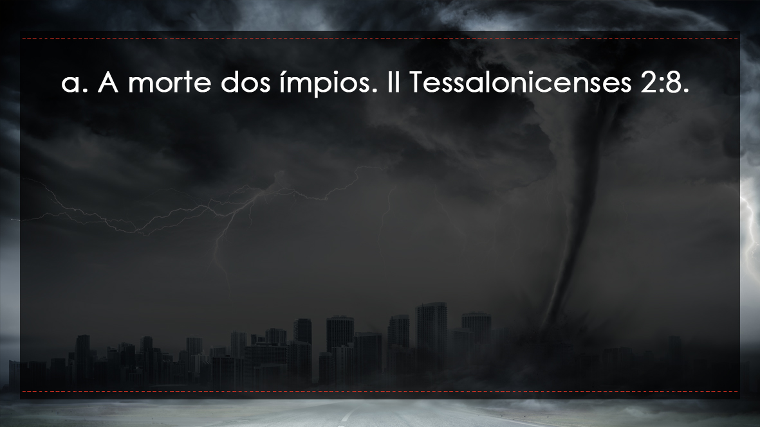
Notes:
a. A morte dos ímpios. II Tessalonicenses 2:8.
b. A ressurreição dos justos. I Tessalonicenses 4:16 e 17.
c. O arrebatamento dos justos ao Céu. I Tessalonicenses 4:16,17.
d. A prisão de Satanás. Apocalipse 20:1-3.
e. A grande vitória sobre a morte. I Coríntios 15:55.

Slide 32
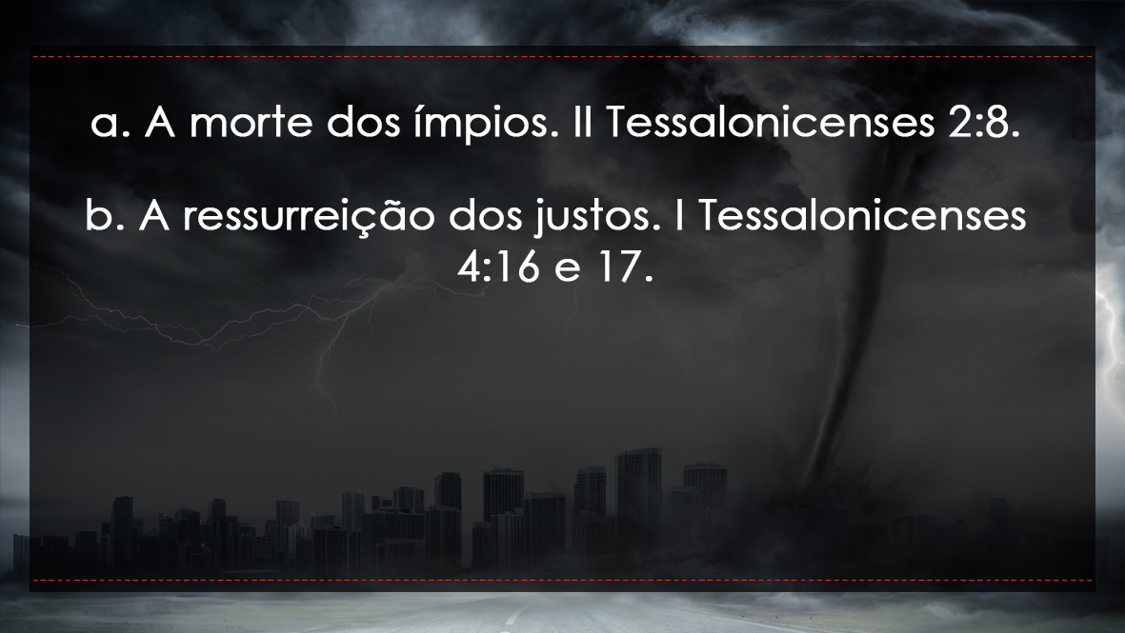
Notes:
a. A morte dos ímpios. II Tessalonicenses 2:8.
b. A ressurreição dos justos. I Tessalonicenses 4:16 e 17.
c. O arrebatamento dos justos ao Céu. I Tessalonicenses 4:16,17.
d. A prisão de Satanás. Apocalipse 20:1-3.
e. A grande vitória sobre a morte. I Coríntios 15:55.

Slide 33
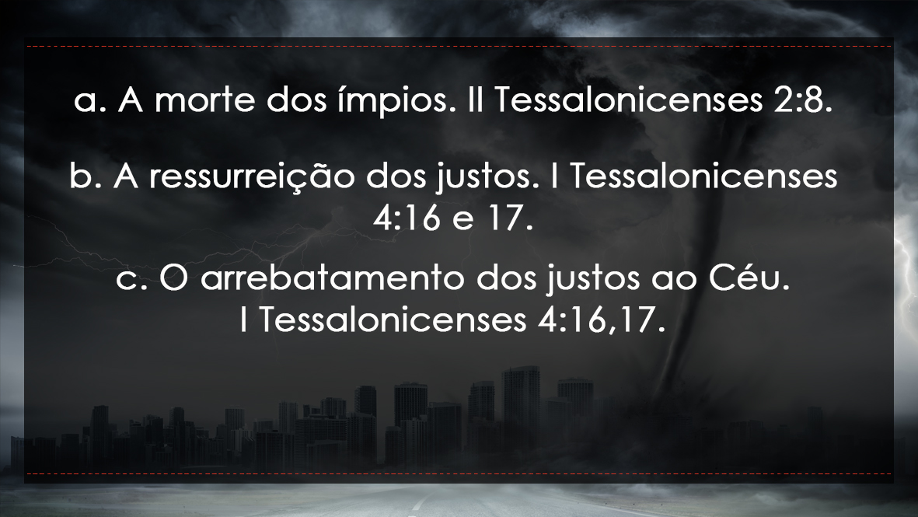
Notes:
a. A morte dos ímpios. II Tessalonicenses 2:8.
b. A ressurreição dos justos. I Tessalonicenses 4:16 e 17.
c. O arrebatamento dos justos ao Céu. I Tessalonicenses 4:16,17.
d. A prisão de Satanás. Apocalipse 20:1-3.
e. A grande vitória sobre a morte. I Coríntios 15:55.

Slide 34
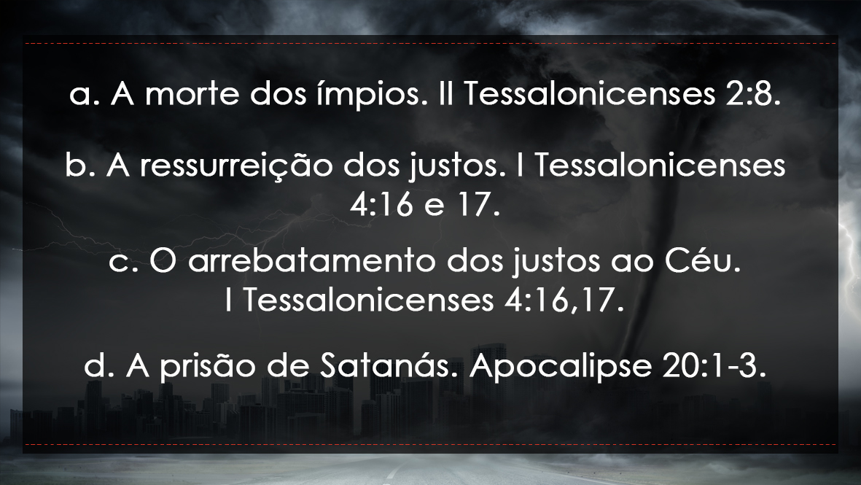
Notes:
a. A morte dos ímpios. II Tessalonicenses 2:8.
b. A ressurreição dos justos. I Tessalonicenses 4:16 e 17.
c. O arrebatamento dos justos ao Céu. I Tessalonicenses 4:16,17.
d. A prisão de Satanás. Apocalipse 20:1-3.
e. A grande vitória sobre a morte. I Coríntios 15:55.

Slide 35
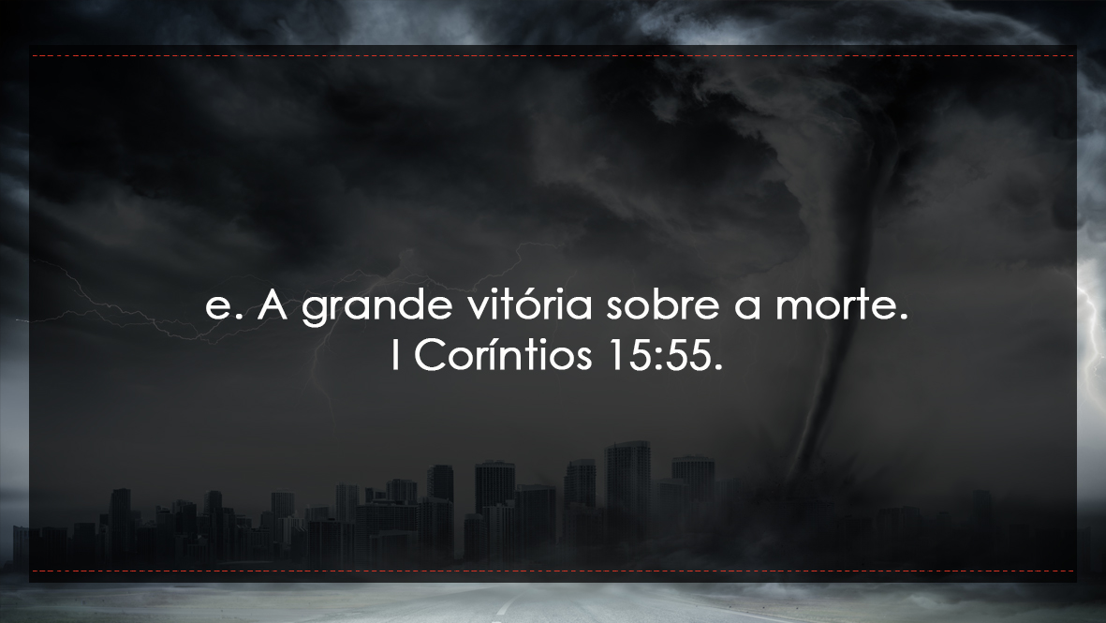
Notes:
a. A morte dos ímpios. II Tessalonicenses 2:8.
b. A ressurreição dos justos. I Tessalonicenses 4:16 e 17.
c. O arrebatamento dos justos ao Céu. I Tessalonicenses 4:16,17.
d. A prisão de Satanás. Apocalipse 20:1-3.
e. A grande vitória sobre a morte. I Coríntios 15:55.

Slide 36
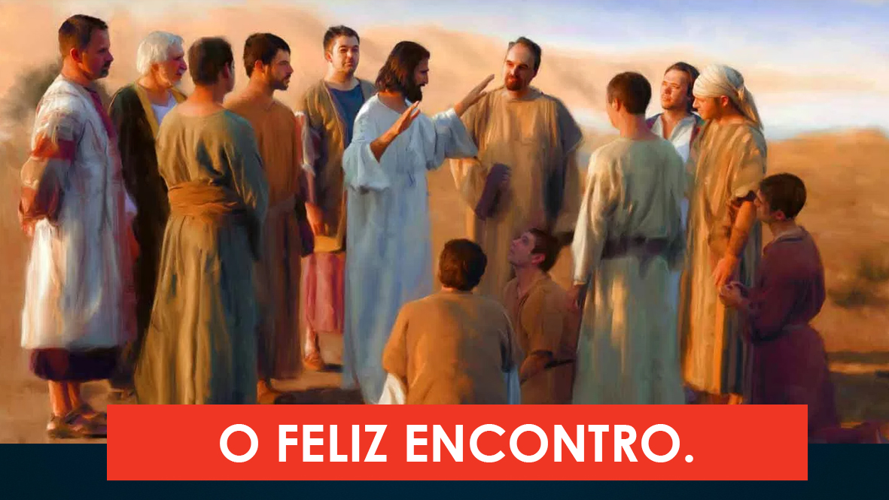
Notes:
V. O FELIZ ENCONTRO. Que gloriosa reunião! Que feliz encontro! Abraçaremos Jesus! Viveremos com Ele para sempre! Será glorioso demais! Não podemos imaginar tanta gloria! Tanta honra! Tanta beleza! Tanta coisa boa! Pensar nesse dia, desperta em nós um desejo de que Jesus volte logo! Queremos nos encontrar com Ele. Queremos viver com Ele.

Slide 37
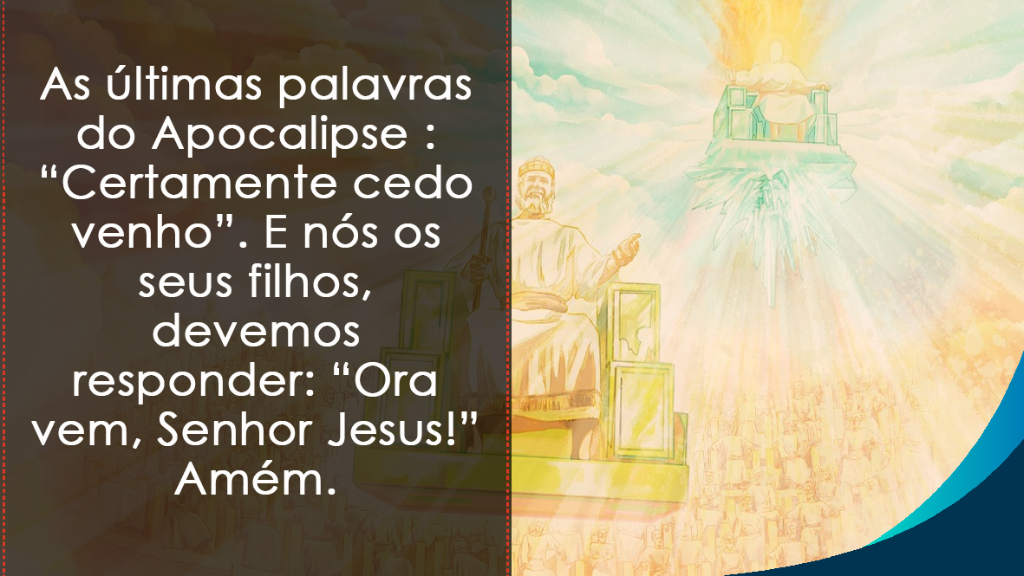
Notes:
As últimas palavras da Bíblia no Apocalipse são uma confirmação da promessa da Sua volta. Jesus diz: “Certamente cedo venho”. E nós os seus filhos, devemos responder: “Ora vem, Senhor Jesus!” Amém.

Slide 38
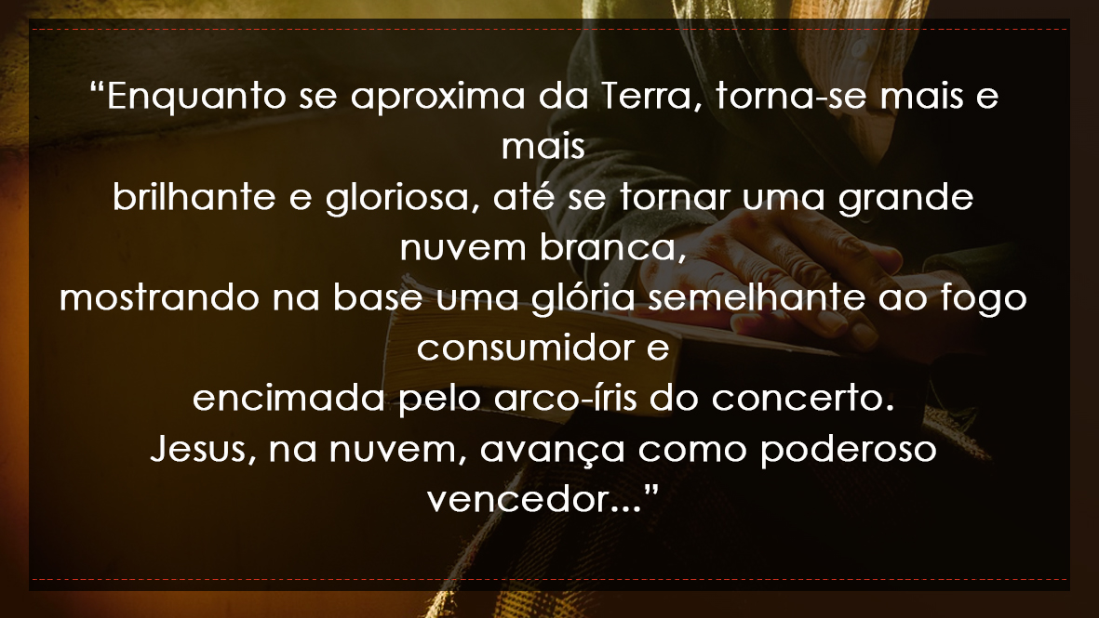
Notes:
Vamos usar a imaginação e procurar descrever como vai ser aquele dia. Em meio ao assombro do cataclismo da Terra, ver-se-á ao longe uma pequena nuvem branca, que ao aproximar-se possui um brilho diferente. “Enquanto se aproxima da Terra, torna-se mais e mais brilhante e gloriosa, até se tornar uma grande nuvem branca, mostrando na base uma glória semelhante ao fogo consumidor e encimada pelo arco-íris do concerto. Jesus, na nuvem, avança como poderoso vencedor...

Slide 39
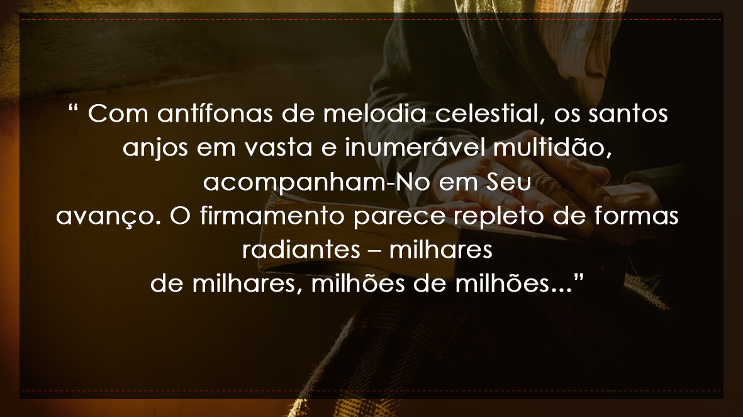
Notes:
Com antífonas de melodia celestial, os santos anjos em vasta e inumerável multidão, acompanham-No em Seu avanço. O firmamento parece repleto de formas radiantes – milhares de milhares, milhões de milhões...

Slide 40
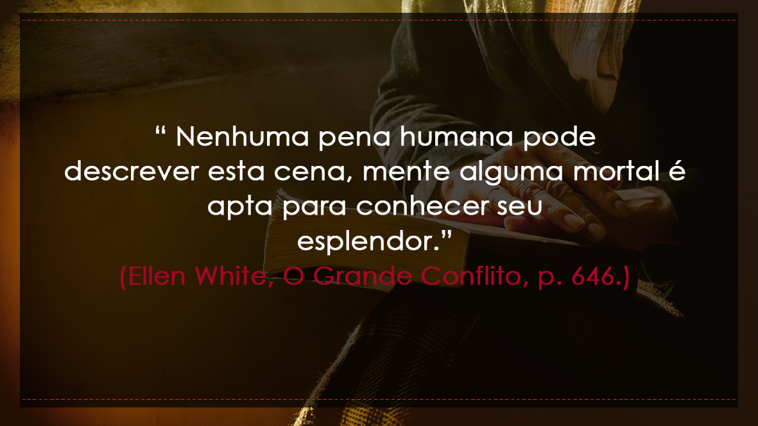
Notes:
Nenhuma pena humana pode descrever esta cena, mente alguma mortal é apta para conhecer seu esplendor.” Ellen White, O Grande Conflito, p. 646.

Slide 41

Notes:
Para os justos a volta de Cristo é a bendita e feliz esperança. Será o dia da vitória, quando trocaremos nossa pesada cruz pela coroa. Quando iremos trocar nossos trajes empoeirados de nosso jornadear pelas vestes brancas do triunfo em Jesus. Será o dia em que Jesus vai dizemos:
“Filho(a) vamos para o lar”.

Slide 42

Notes:
Hoje Cristo nos convida e apela: “Se ouvirdes a Sua voz não endureçais o vosso coração”. Hebreus 3:15. Você deve espontaneamente dizer-Lhe: “Senhor, eu quero estar no Teu reino. Eu quero preparar-me para a volta do Senhor Jesus”. Por entre os vales da Suíça, existem alguns lugares muitos bonitos e com exuberante vegetação. Certo viajante ao atravessar aqueles vales, longe das estradas batidas, à beira de um lago, se deparou com um encantador jardim. Pediu permissão ao jardineiro para conhecer o seu interior. Deslumbrado, com tanta ordem e beleza, perguntou ao jardineiro: O seu patrão vem sempre aqui para ver esta maravilha?

Slide 43
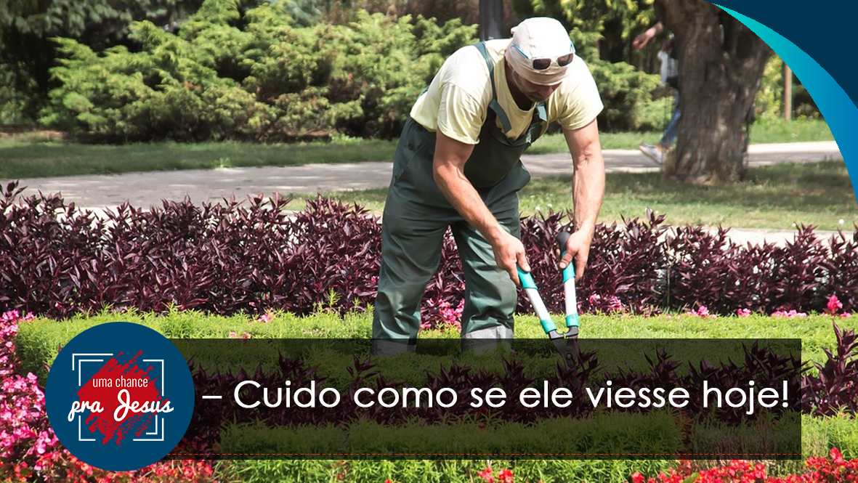
Notes:
– Não, respondeu o jardineiro. – Há quanto tempo ele não vem aqui?
– Há cerca de 20 anos. – De quem recebe o salário? – Do procurador de meu patrão. E ele vem aqui sempre? – Nunca esteve aqui. – No entanto o senhor cuida deste jardim, como se seu patrão viesse amanhã. – Cuido como se ele viesse hoje!

Slide 44

Notes:
Cristo irá voltar, não sabemos o dia, apenas Ele recomendou: “Vigiai! Estai prontos! Prepare-se para o encontro com Jesus e se você ainda não tomou sua decisão, tome agora. Entregue sua vida a Jesus. Ao longo da semana você teve várias chances, várias oportunidades... Hoje pode ser a última chance da sua vida. Qual será sua decisão? Se quiser decidir-se por Jesus venha à frente e eu vou orar por você!

Slide 47
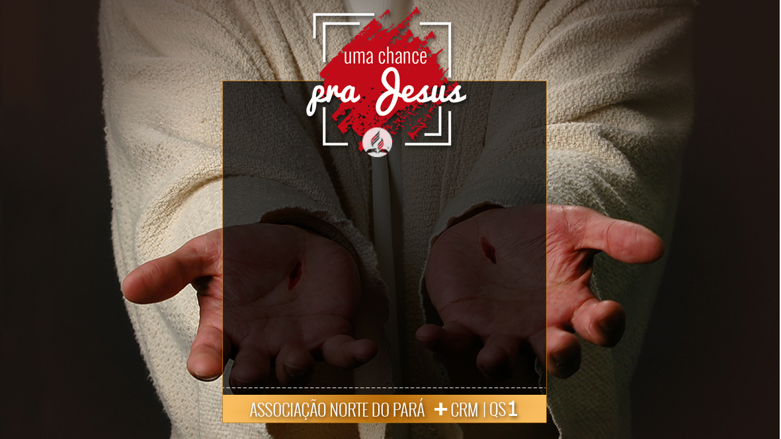
TEXTO

Slide 48
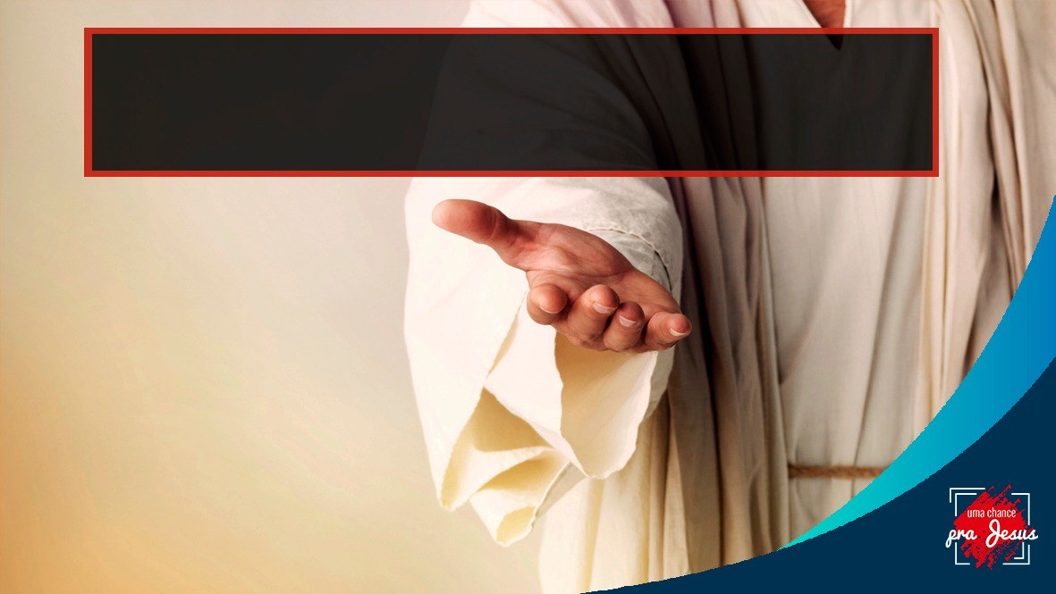
TEXTO

Slide 49

TEXTO

Slide 50
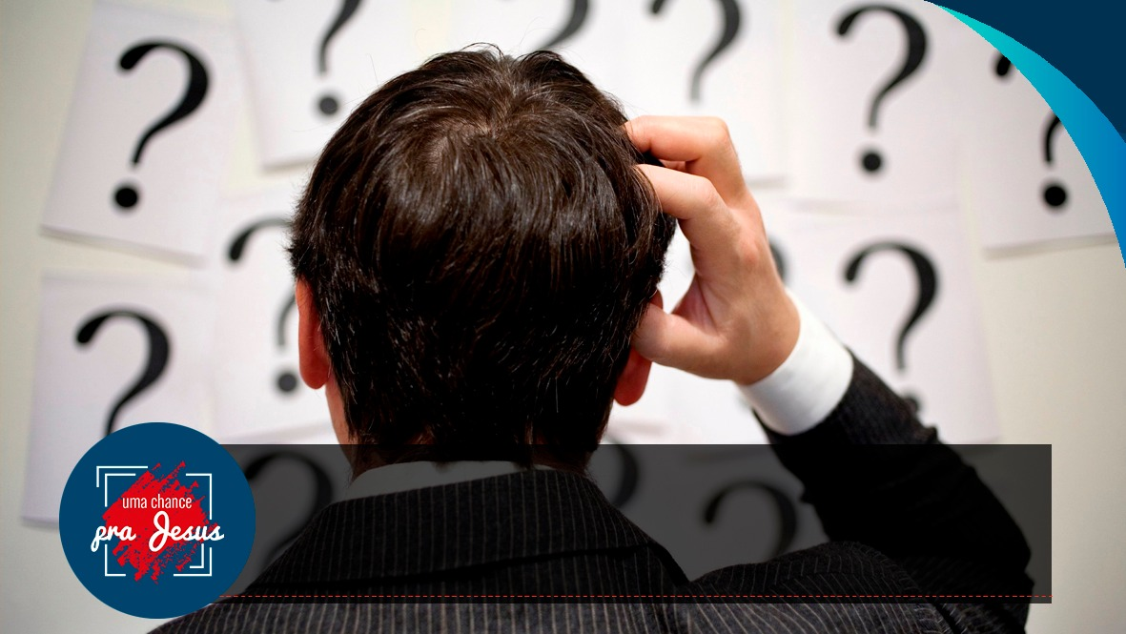
TEXTO

Slide 51

TEXTO
TEXTO

Slide 52
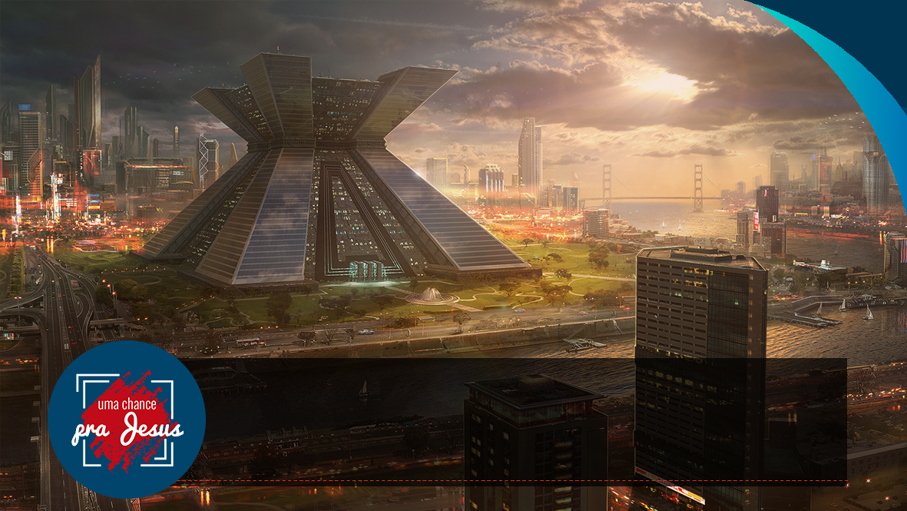
TEXTO

Slide 53
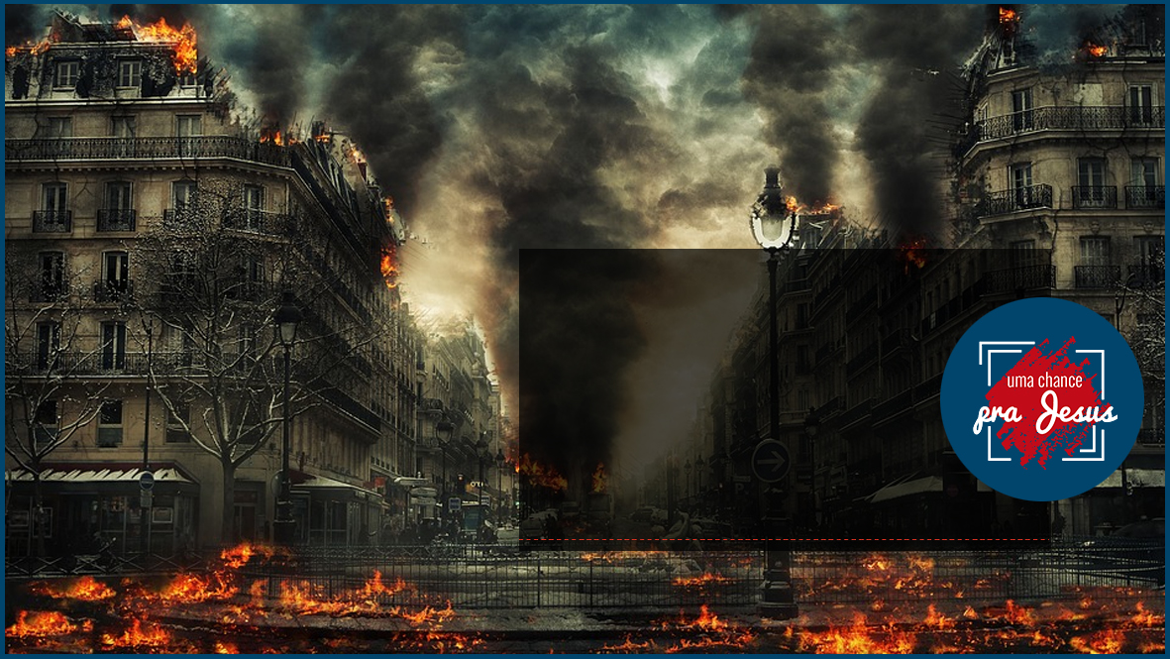
TEXTO

Slide 54
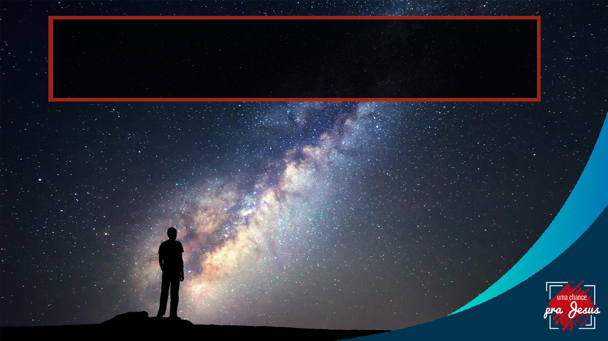
TEXTO

Slide 55

TEXTO

Slide 56
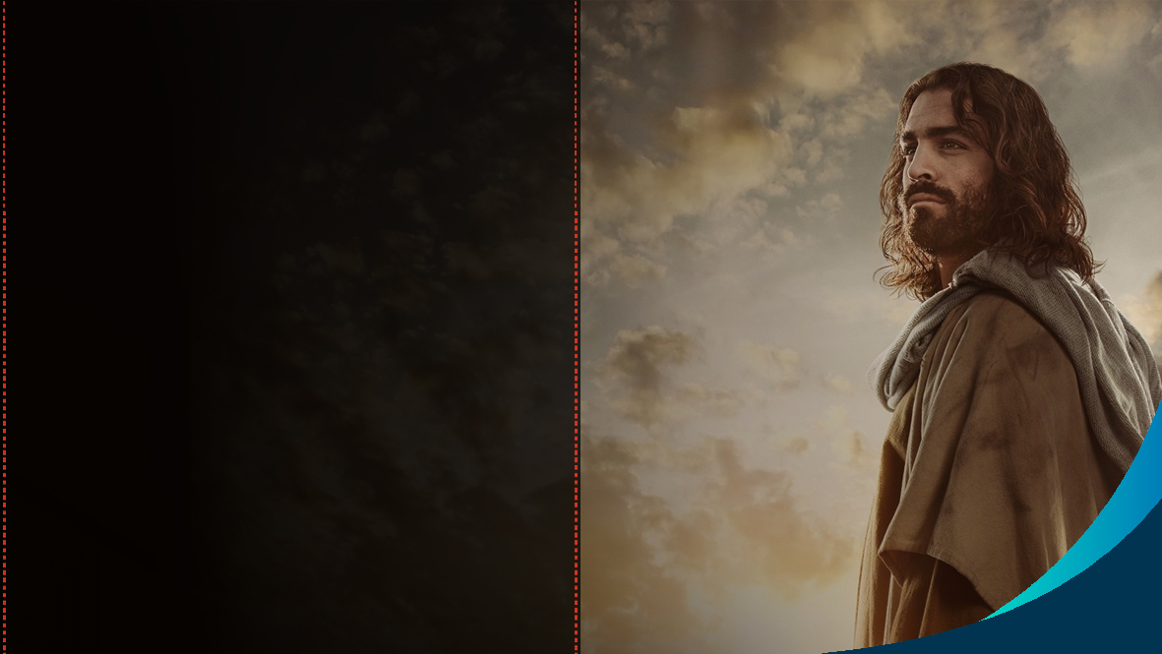
TEXTO

